Slide 1
المناخ

Slide 2


الوحدة
6
الدرس الثالث
مُناخ وطني
يتصف مناخ وطني المملكة العربية السعودية بأنه حار صيفاً وبارد شتاءً، وتهطل الأمطار في فصل الشتاء. كما يتصف بالتغيُّر من منطقة لأخرى؛ لاختلاف التضاريس، وذلك على النحو الآتي:
المُناخ:
المناطق الوسطى
حار صيفاً وبارد
شتاءً (جاف)
الربع الخالي
حار صيفاً وبارد شتاءً
(شديد الجفاف)
1
2
3
4
5
المرتفعات الغربية والجنوبية الغربية
معتدل (شبه جاف)
المناطق الشمالية
حار صيفاً وبارد
شتاءً (جاف)
السواحل
حار صيفاً معتدل شتاءً
(ترتفع فيها الرطوبة)

Slide 3

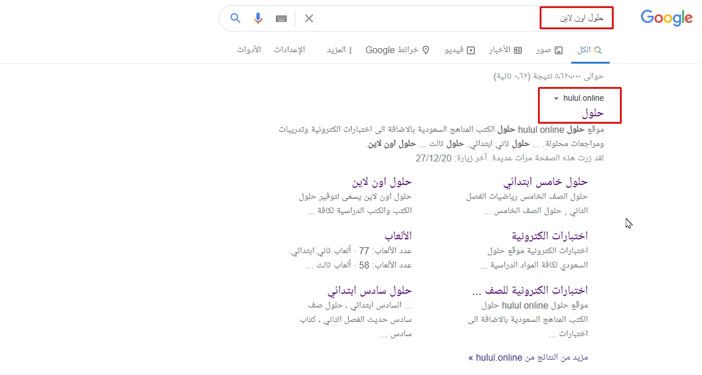
تجدنا في جوجل

Slide 4
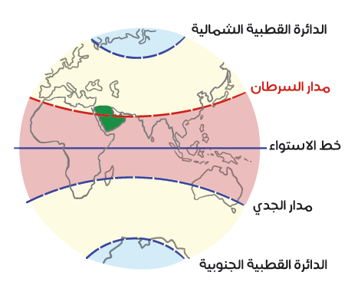
الوحدة
6
الدرس الثالث
مُناخ وطني
تقع أجزاء واسعة من المملكة العربية السعودية ضمن الحزام الصحراوي
المَداري الذي يمتد من المحيط الأطلسي غرباً حتى صحراء )ثار( في الهند شرقاً، ويمر مدار السَّرَطان في منتصف أراضيها تقريباً.
المُناخ:

Slide 5

الوحدة
6
الدرس الثالث
مُناخ وطني
1
العوامل المؤثرة في مناخ وطني :
1
الموقع الفَلَكيّ
الموقع الجغرافي
2

Slide 6
الوحدة
6
الدرس الثالث
مُناخ وطني
1
الموقع الفَلَكيّ :
وهو يؤثر في وطني المملكة العربية السعودية من ناحيتين:
وقوعها ضمن الإقليم الصحراوي المداري الجاف؛ وهو ما جعلها في مواجهة
الرياح التجارية الجافة شتاء، والرياح القارِّيَّة الجافة صيفاً؛ لذا يتسم مناخ
المملكة بالجفاف على مدار السنة.
1
تعامُد الشمس على مَدار السَّرَطان الذي يمر بأرض المملكة باتجاٍه شرقيٍّ
غربيٍّ يقسمها إلى نصفين تقريباً.
2

Slide 7
الوحدة
6
الدرس الثالث
مُناخ وطني
نشاط 1
لماذا يسود المناخ الصحراوي في معظم أجزاء المملكة العربية السعودية ؟
1
بسبب وقوع معظم مساحة المملكة في العروض المدارية الحارة

Slide 8
الوحدة
6
الدرس الثالث
مُناخ وطني
1
الموقع الجغرافي :
وهو يؤثر في وطني المملكة العربية السعودية من النواحي الآتية:
ارتفاع معدلات درجات الحرارة نسبيّاً على طول الساحل الجنوبي الغربي للمملكة؛
لانخفاض سطحه ووقوعه بمحاذاة البحر الأحمر، وهبوب الرياح الموسمية
الجنوبية الغربية الدافئة عليه أحياناً.
امتداد المرتفعات الغربية والصحاري الرملية الضخمة أدى إلى منع المؤثرات المناخية من التوغل إلى داخلها
اتساع مساحة وطني وخلوه من المسطحات المائية، مثل: الأنهار والبحيرات؛
فساعد ذلك على سيادة الجفاف في معظم أجزائه.
اقتصار تأثير الخليج العربي والبحر الأحمر على السواحل المجاورة لهما؛ لصغر
مسطَّحِهما المائي
انخفاض درجات الحرارة على المرتفعات الجبلية في غرب المملكة نتيجة للارتفاع.

Slide 9
الوحدة
6
الدرس الثاني
مظاهر التضاريس
نشاط 2
يعلل الطلبة انتشار الغطاء النباتي الأخضر في جبال فَيْفَا بجازان
جبال فَيْفَا بجازان
بسبب هطول الأمطار عليها طوال العام
الجواب

Slide 10
الوحدة
6
الدرس الثاني
مظاهر التضاريس
نشاط 1
يعلل الطلبة انتشار الغطاء النباتي الأخضر في جبال فَيْفَا بجازان
جبال فَيْفَا بجازان
لماذا تقطع الأودية السهل الساحلي الغربي من الشرق إلى الغرب؟
الجواب

Slide 11
الوحدة
6
الدرس الثالث
مُناخ وطني
تهطل الأمطار في المملكة العربية السعودية بقلّة ما عدا جنوبها الغربي، ويسقط معظمها في فصل الشتاء وأوائل الربيع وأواخر الخريف، أما في الجنوب الغربي من المملكة فتسقط الأمطار في جميع فصول السنة تقريباً، وهي تتباين في كمياتها من فصل إلى آخر
الأمطار:

Slide 12
الوحدة
6
الدرس الثالث
مُناخ وطني
نشاط 3
سم ثلاثا من مدن وطني يتصف مناخها صيفا بالاعتدال
1
أبها , النماص , الطائف

Slide 13
الوحدة
6
الدرس الثالث
مُناخ وطني
علل
ارتفاع درجة الرطوبة في المناطق الساحلية الغربية والشرقية في وطني المملكة العربية السعودية
الجواب
لقربها من البحر
علل
تفاوت نزول الأمطار في مناطق المملكة العربية السعودية
الجواب
بسبب اختلاف التضاريس و كبر المساحة

Slide 14
الوحدة
6
الدرس الثالث
مُناخ وطني
علل
جفاف مناخ المنطقة الوسطى في المملكة العربية السعودية
الجواب
لبعدها عن السواحل و خلوها من المسطحات المائية
علل
اعتدال المناخ في المناطق الجنوبية الغربية في وطني المملكة العربية السعودية
الجواب
بسبب تضاريسها و ارتفاعها عن سطح البحر و كثرة هطول الأمطار عليها

Slide 15
انتهى الدرس

Slide 16
جميع الحقوق محفوظة لموقع حلول اون لاين يحق لك الاستخدام والتعديل عليها كما تشاء
لكن يحرم بيعها
او نشرها في المواقع الاخرى

